Slide 1
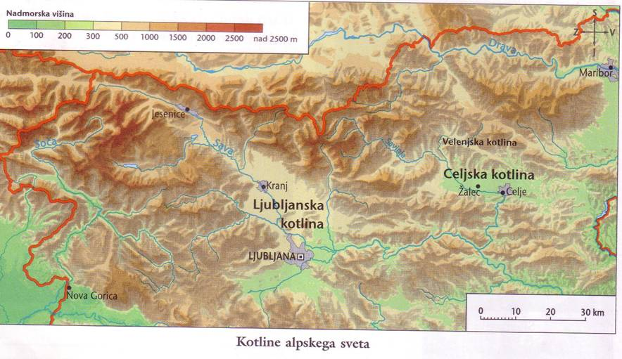
KOTLINE PREDALSKEGA SVETA
Najprej ponovi, kaj že veš o Ljubljanski kotlini (lega, naselja, reke, dejavnosti, posebnosti).
Danes pa bomo spoznavali
Celjsko in Velenjsko kotlino.

Slide 2
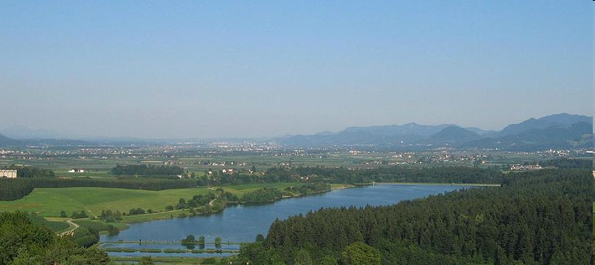
CELJSKA KOTLINA
Leži med Vzhodnim in Severovzhodnim predalpskim hribovjem.
Na jugu je ravninska, na S in V pa gričevnata.
Dolina je dolga okoli 35 km, ter široka od 6 do 12 km.
Ima značilnosti predalpskih in obpanonskih pokrajin.
You can delete this slide when you’re done editing the presentation

Slide 3
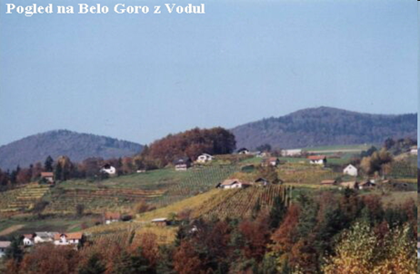
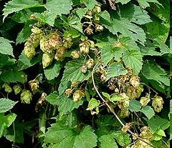
Na gričevjih na obrobju Celjske kotline uspevajo VINOGRADI,
katerih v drugih predalpskih pokrajinah ni.
Celjska kotlina je najbolj prepoznavna po pridelovanju HMELJA v okolici Žalca, ki je najvažnejša sestavina piva.

Slide 4
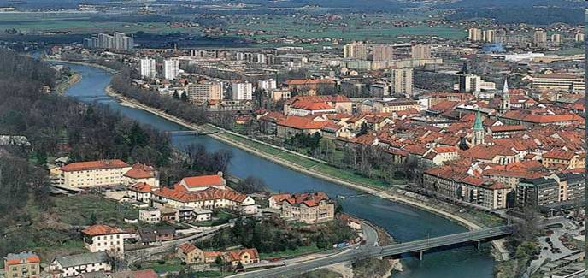
Celje danes
Mesto Celje je nastalo že v rimski dobi, danes pa je to mesto ob Savinji sodobno središče z razvito industrijo, storitvenimi in kulturnimi dejavnostmi.
Poišči Celje in okoliška naselja na zemljevidu.

Slide 5
CELJSKA KOTLINA
Lega: med V in SV predalpskim hribovjem, proti V se odpira proti panonskemu svetu.
Naselja: Celje, Žalec, Šentjur, Prebold, Vransko, Šempeter.
Reke: Savinja.
Dejavnosti: industrija, storitvene dejavnosti (trgovine, frizerji, banke, pekarne, pošte..), kmetijstvo: vinogradništvo, pridelovanje hmelja, turizem (Terme Laško, Rimske terme).
Posebnosti: Celje je nastalo že v rimskem času (Celeia).

Slide 6
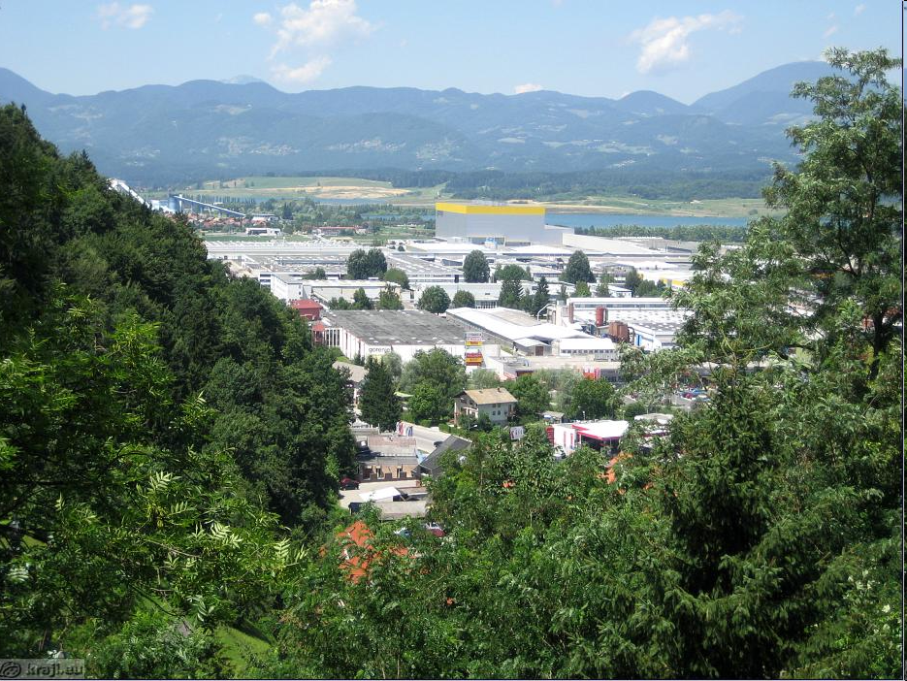
Velenjska kotlina

Slide 7
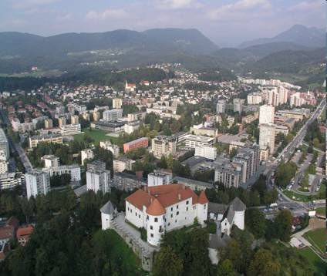
Velenjska kotlina je dolina na severnem delu Slovenije, na območju severovzhodnega predalpskega hribovja.
Na svojem zemljevidu poišči naselja, ki jih najdemo v tej kotlini.
Skozi Velenje teče reka Paka. Tudi to poišči na svojem zemljevidu.
Na tej povezavi si lahko ogledaš, kako izgleda Muzej premogovništva v Velenju:
Velenje
https://youtu.be/ozzT1iJebJo

Slide 8
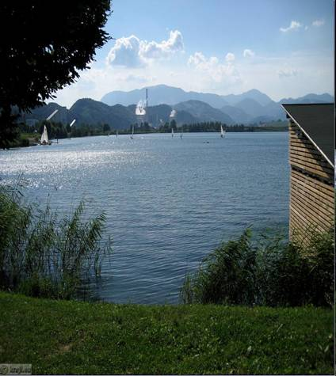
Zaradi rudarstva se v bližini Velenja ugrezajo tla (prazni rudniški hodniki in čela), voda zalije udorine in nastajajo jezera.
Največje jezero je Velenjsko jezero, v bližini se tudi nahaja Šoštanjsko jezero in Škalsko jezero.
Jezera omogočajo razvoj turizma.
Velenjsko jezero

Slide 9
VELENJSKA KOTLINA
Lega: na območju SV predalpskega hribovja.
Reke: Paka.
Naselja: Velenje, Šoštanj.
Dejavnosti: industrija, turizem (Terme Topolšica)
Posebnosti: najmanjša kotlina, jezera (zaradi ugrezanja tal), termoelektrarna Šoštanj.

